Slide 1
1.1 Сърфиране, търсене и филтриране на данни, информация и дигитално съдържание
Мултимедийна презентация

Slide 2
Какво е Интернет
Най-голямата компютърна мрежа в световен мащаб
Представлява «мрежа от мрежи»
Свръзва милиони частни, обществени, университетски и академични, фирмени, търговски, а също и съответните държавни мрежи и техните потребители
Осигурява отдалечен достъп до голямо разнообразие от информационни ресурси и услуги

Slide 3
В Интернет можем...
да проверим прогнозата за времето
да прочетем новините
да планираме ваканция, като изберем място, резервираме билети за пътуване и нощувки в хотел
да потърсим обяви за работа
да платим сметките си за ток, вода и телефон
да споделяме файлове
да общуваме с роднини и приятели чрез писмена, аудио и видеовръзка
... и много други

Slide 4





Интернет браузър
За какво служи
Популярни браузъри
Специална програма за влизане и сърфиране в Интернет
Служи за отваряне и разглеждане на уеб страници
Осигурява връзката между потребителя и информацията в глобалната мрежа
Google Chrome (Хром)
Mozilla Firefox (Файърфокс)
Microsoft Edge (Едж)
Opera (Опера)
Safari (Сафари)

Slide 5
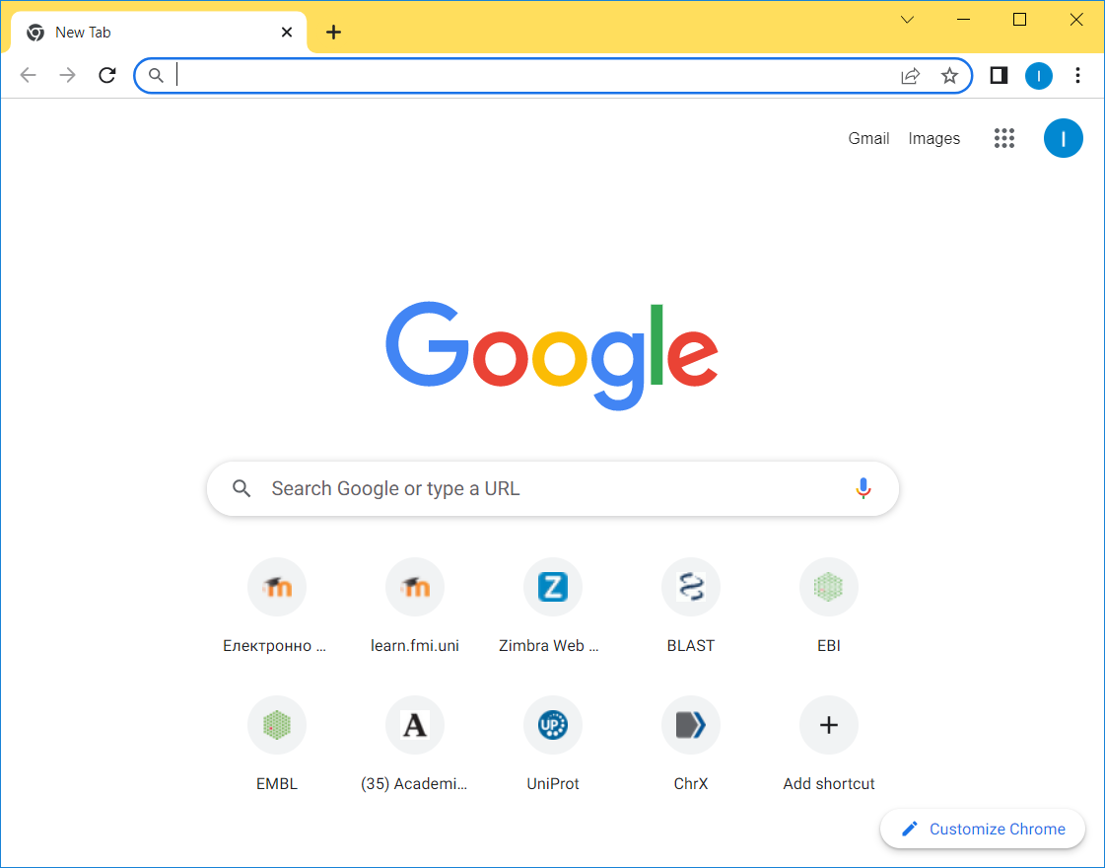
Структура на браузър
Прозорец – както всяка друга програма, браузърът се отваря в отделен прозорец.
Раздел – всяка отделна уеб страница, отворена в прозореца на браузъра.
Начална страница - разделът, който се зарежда при стартирането на браузъра.
Начална страница на браузъра Хром

Slide 6
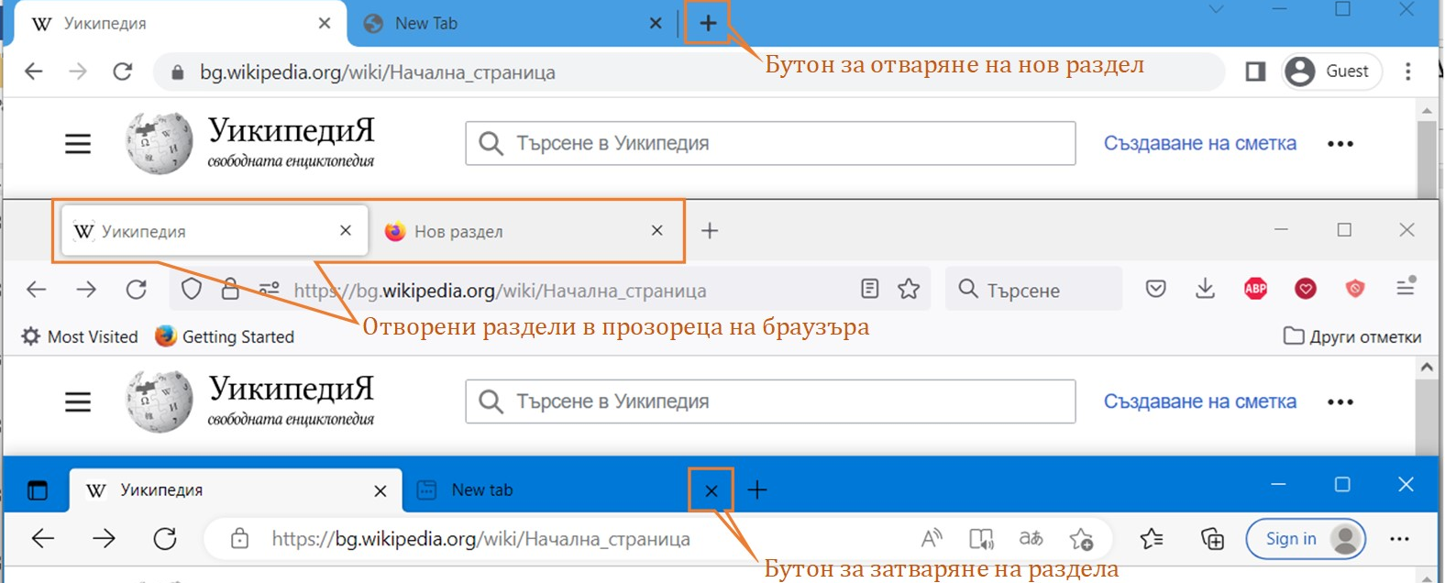
Сравнение между Chrome, Firefox и Edge
Отворени са два раздела във всеки браузър – първият е с началната страница на уеб сайта Уикипедия, а вторият е празен.

Slide 7
Интернет страница
Нарича се още уеб страница
Специален файл, който съдържа информация под формата на различни комбинации от текст и мултимедия - изображения, аудио, видео
Има уникален адрес, който указва точното място, където тя се намира в Интернет, и пътя до нея
Адресът се изписва в т. нар. адресно поле на браузъра
Съвкупността от няколко свързани помежду си уеб страници, които се намират на един и същи основен адрес, се нарича уеб сайт.

Slide 8

Хипервръзка
Интерактивен обект, който води до уеб страница
Може да бъде текст или изображение
При посочването му с мишката се появява символът
Нарича се разговорно линк (от англ. hyperlink )

Slide 9
Началната страница на уеб сайта Уикипедия
Показани са основните инструменти на браузъра и основните елементи в страницата

Slide 10
Търсене в Интернет
Търсачки, резултати и добри практики

Slide 11
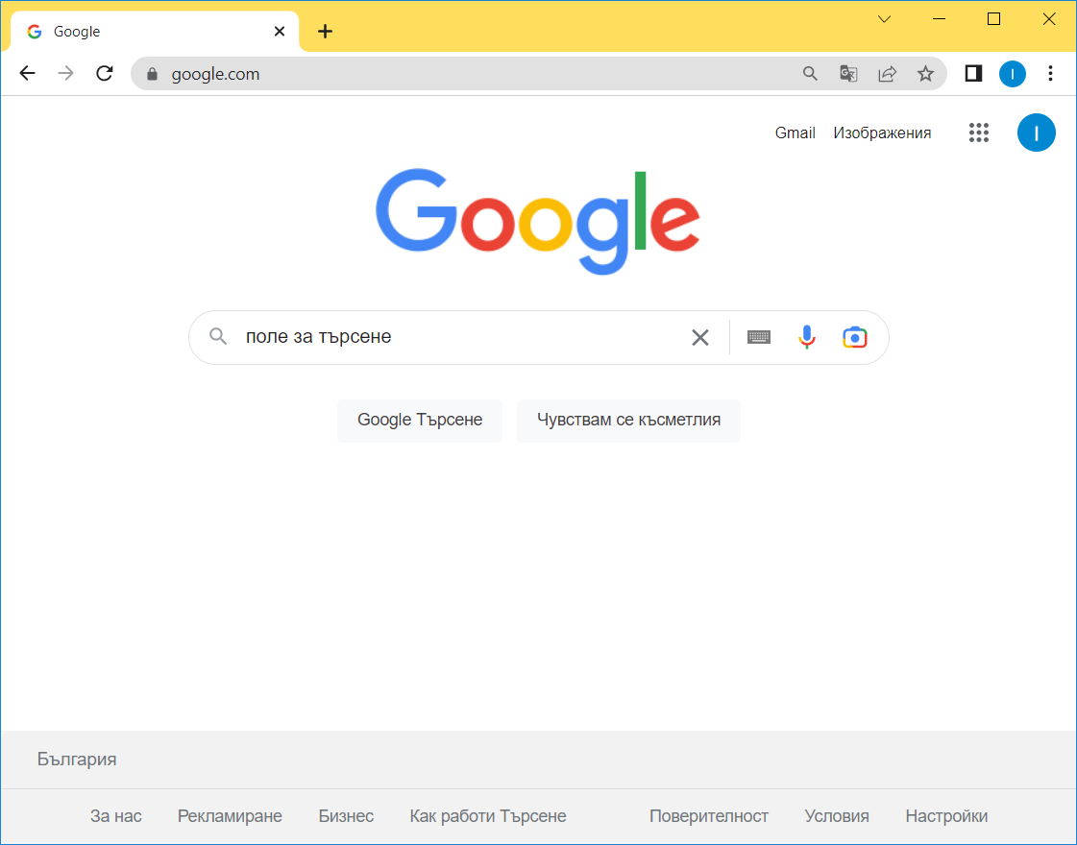
Търсеща машина (търсачка)
Специализиран софтуер за търсене на информация в Интернет
Отваря се в браузъра като уеб страница и има собствен адрес
Има поле за търсене, в което се попълва заявка – една или няколко ключови думи
Адресното поле на браузъра също играе роля на търсачка
Търсачката Гугъл с поле за търсене

Slide 12
Най-популярни търсещи машини
https://www.google.com/ – Гугъл
https://www.bing.com/ - Бинг
https://search.yahoo.com/ - Яхуу
https://duckduckgo.com/ - Дъкдъкгоу
... и др.

Slide 13
Начини за търсене
Подберете ключови думи, които вероятно ще са използвани в сайта, който търсите
Започнете с обикновена заявка от една дума и добавяйте пояснителни думи за по-конкретни резултати
Ако търсите услуга или продукт в определен регион, добавете го към заявката
Заявката за търсене не различава главни и малки букви
Търсачката може да разпознава и неправилно изписани думи (но се постарайте да пишете правилно)

Slide 14
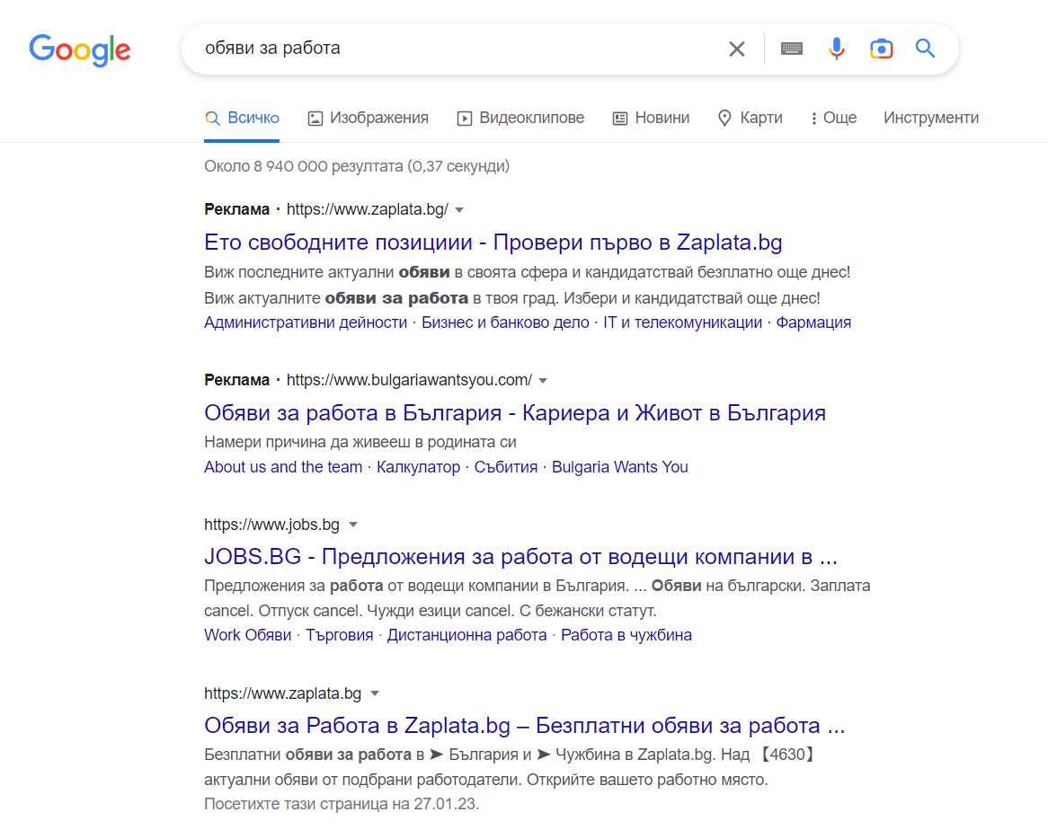
Резултати от търсенето
поле за търсене
общ брой резултати
Списък с резултати
Списък от имена на страници и хипервръзки към тях
Страниците, които най-точно отговарят на зададените ключови думи, се класират най-напред в списъка
Търсачката извежда съобщение колко общо са резултатите от търсенето и времето, за което е извършено
Резултатите се отварят в същия раздел

Slide 15
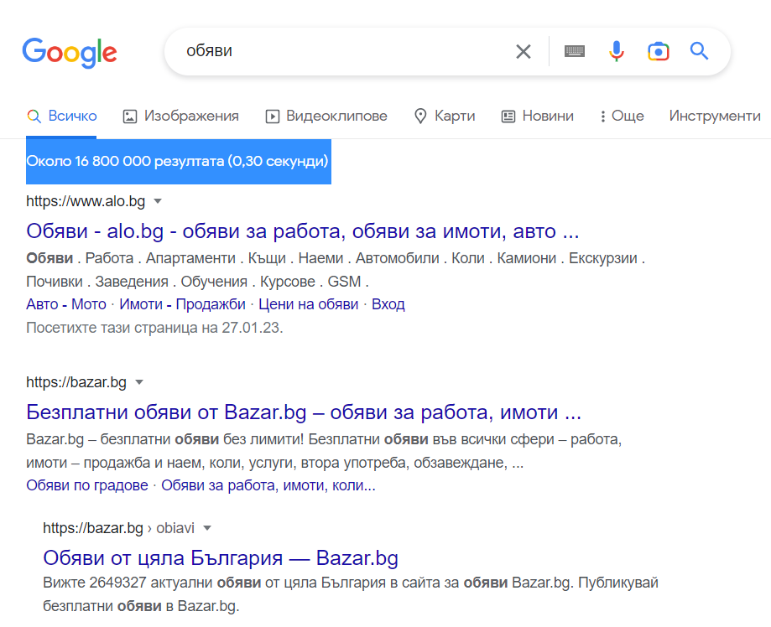
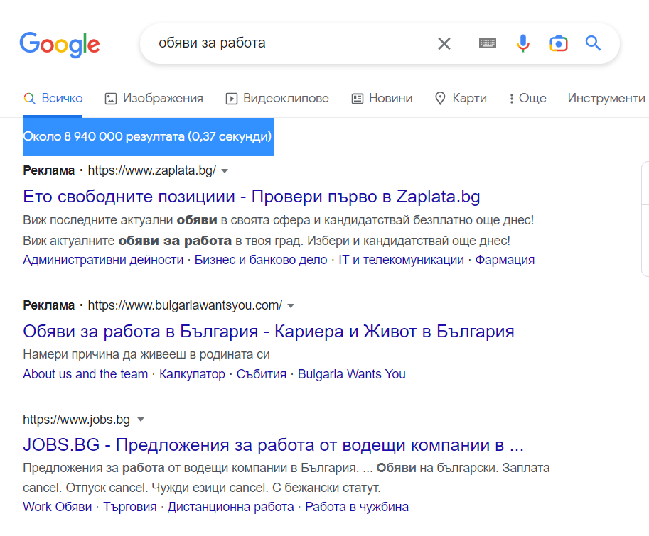
Примери за търсене с резултати (1)
само една ключова дума
комбинация от думи

Slide 16
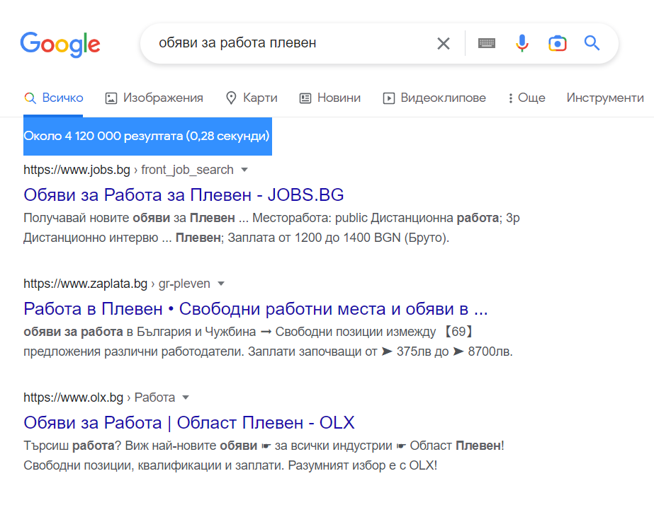
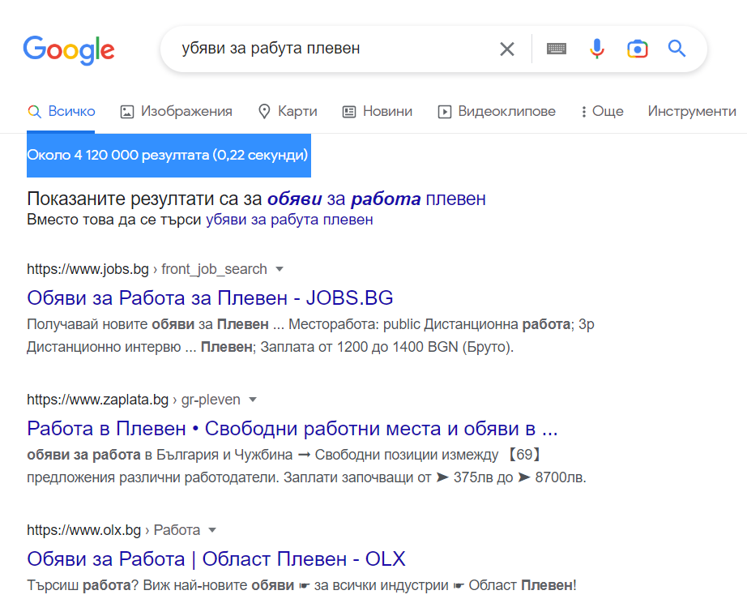
Примери за търсене с резултати (2)
търсене в район
корекция на печатни грешки

Slide 17
Критичен подбор на резултати
Някои резултати са маркирани с Реклама или Ad. Това не означава, че са подвеждащи, но компанията си плаща, за да ги класира преди останалите
Някои резултати изглеждат написани на български език, но са машинно преведени страници с търговска и рекламна цел
Текстът в сайта е на граматически лош език
Имат bg. непосредствено преди името на сайта, например http://bg.website.com
Адресът на сайта в търсачката не отговаря този в адресното поле след отварянето му
Не всичко в Интернет е достоверно. Ако имате съмнения, изберете друг резултат

Slide 18

Общи правила за безопасност в Интернет
Не предоставяйте лична информация! Това крие риск от злоупотреба с имена, пароли, ЕГН, телефон, банкови данни...
Не публикувайте публично лични снимки на вас и близките ви!
Избягвайте лични срещи, ако се познавате само онлайн! Има хора, които предоставят невярна информация за себе си в Интернет.
Не изпращайте обидни, заплашващи, неприлични, анонимни или верижни съобщения! Не отговаряйте на такива.
Не отваряте приложения, файлове и линкове от непознати! Те могат да крият риск от заразяване с комютърни вируси, загуба на лични данни, да са с вредно или незаконно съдържание.

Slide 19
Благодаря
За вашето внимание!

